Slide 1
Alkotás és önkifejezés
Glózer Rita PhD
a közösségi média színpadain
Glózer Rita

Slide 2
Inspiráló gondolatok tegnapról Steigervald Krisztiántól "XX. századi oktatási célok és módszerek (írott szöveg) - XXI. századi gyerekek (audiovizuális szövegértés)" "a pedagógusnak a médiával kell versenyezni" Versenyzés helyett felhasználás?

Slide 3
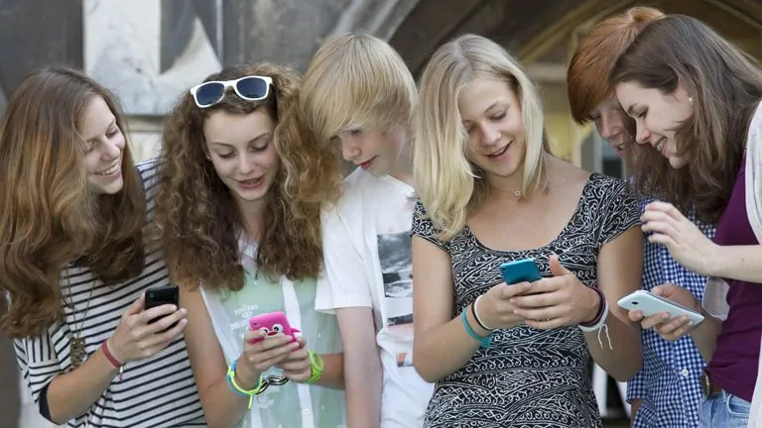
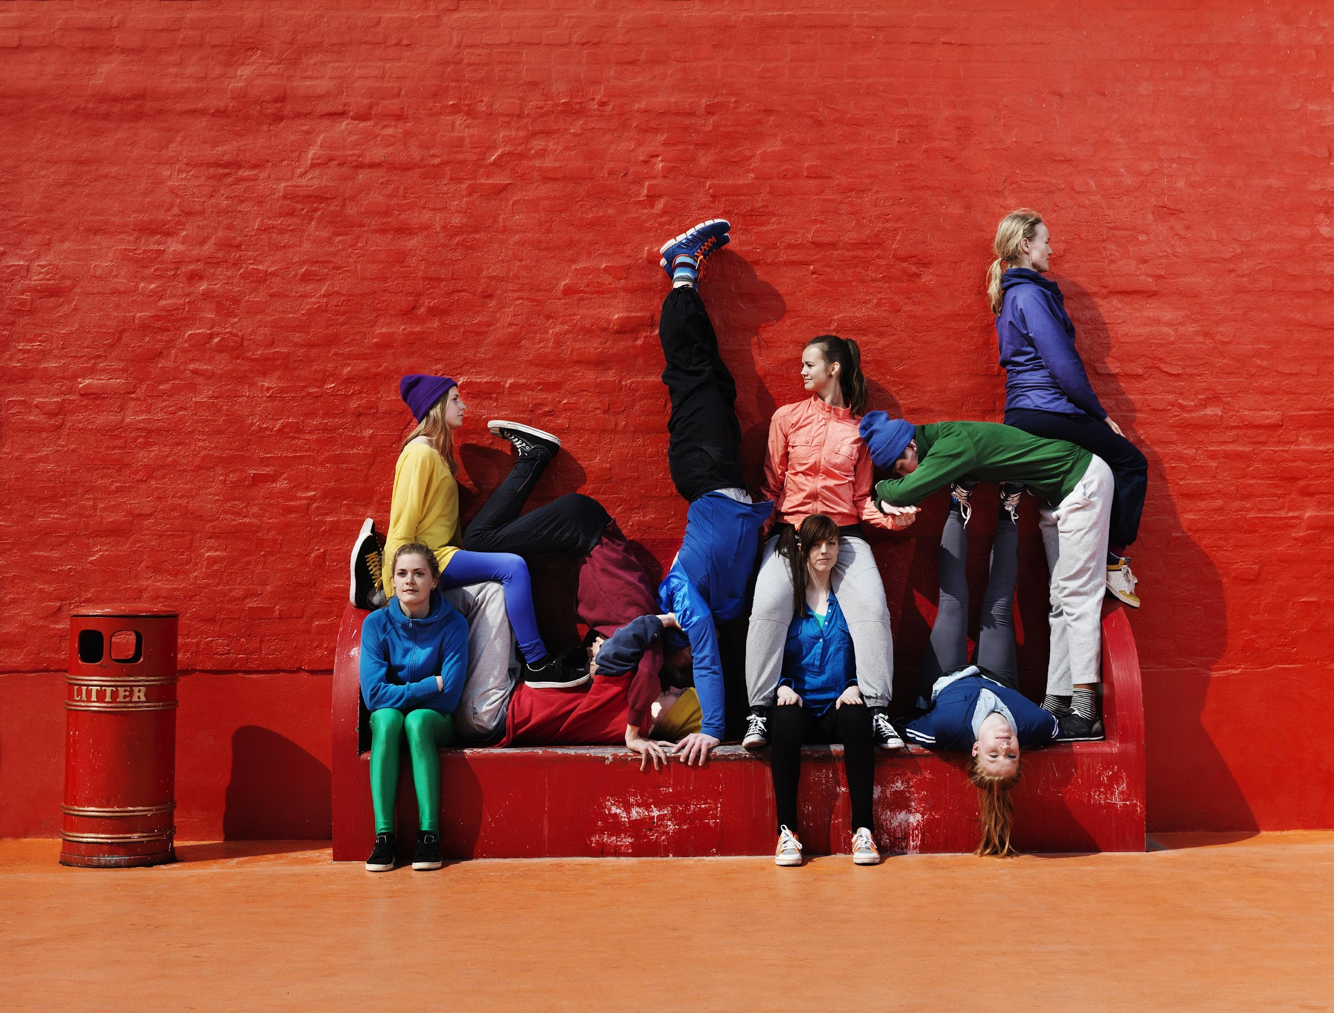
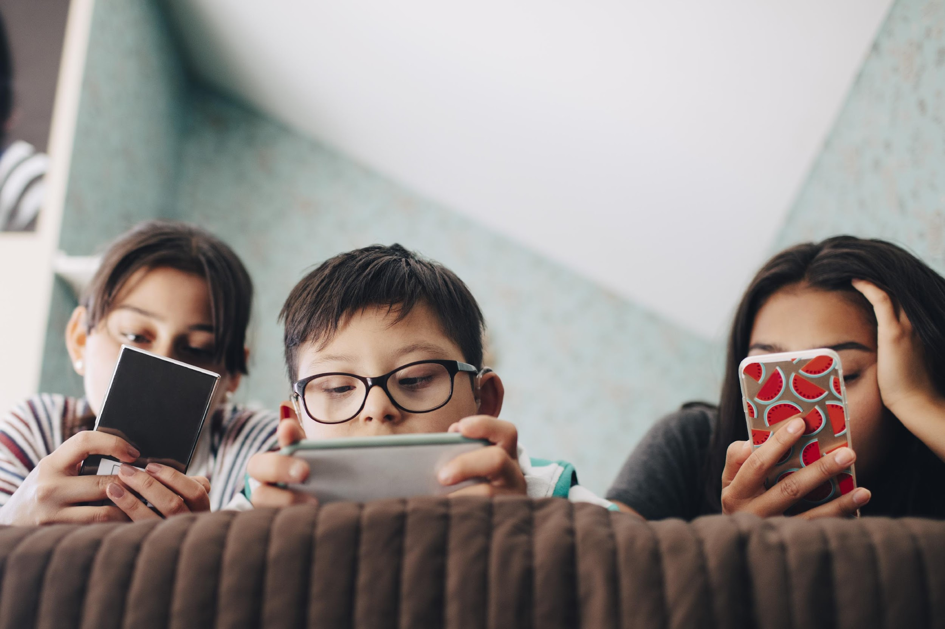
Fiatalok a közösségi médiában

Slide 4
Instagram: vizuális közösségi médium

Slide 5
Nem „rendeltetésszerű” médiahasználat
Instagram-naplók, folytatásos instaregények
Instavers, instaköltészet
Irodalmi mémek, irodalomnépszerűsítés a közösségi médiában
irodalmi alkotás
kreatív önkifejezés
rajongói tartalmak

Slide 6
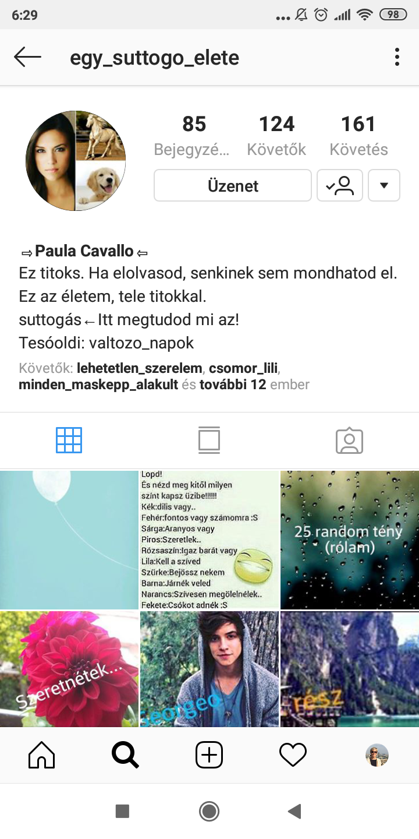
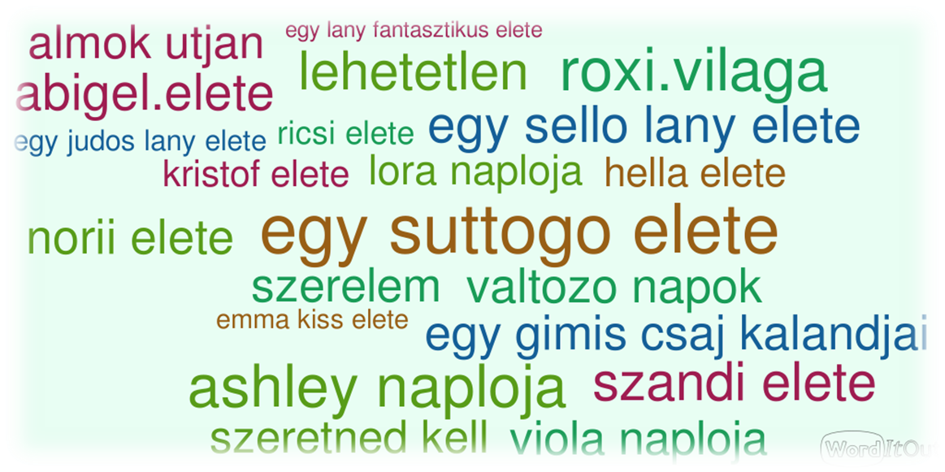
Instagram-naplók /
folytatásos regények (2015-16)

Slide 7
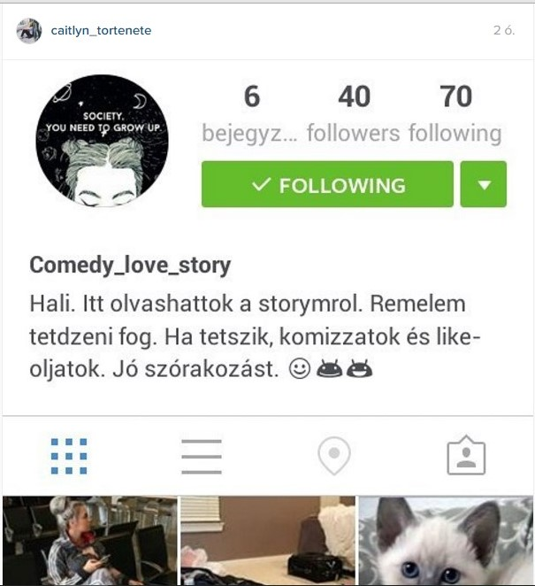
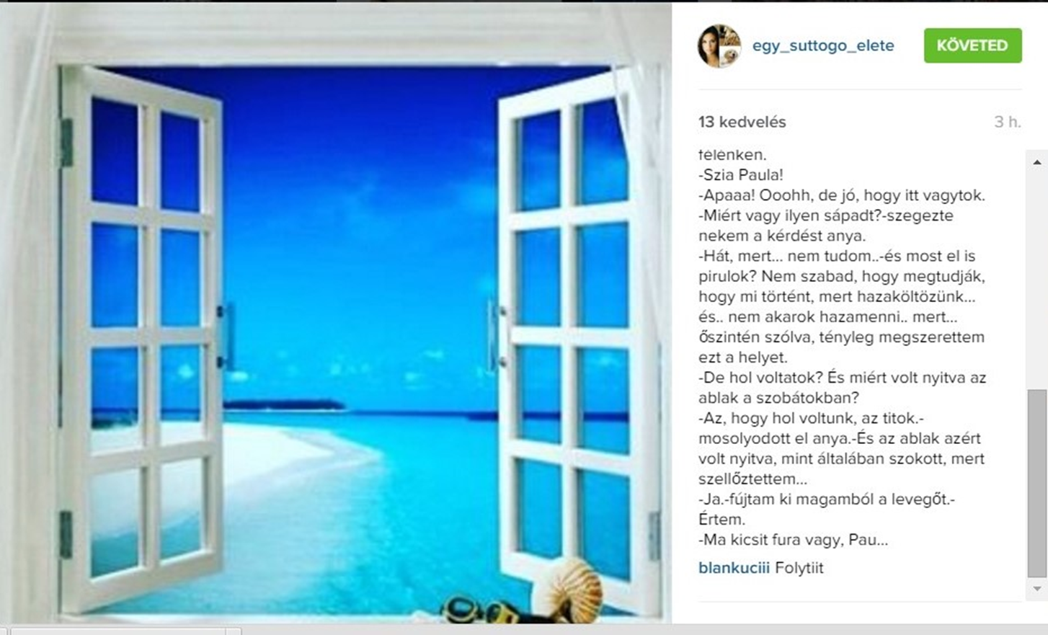

Slide 8
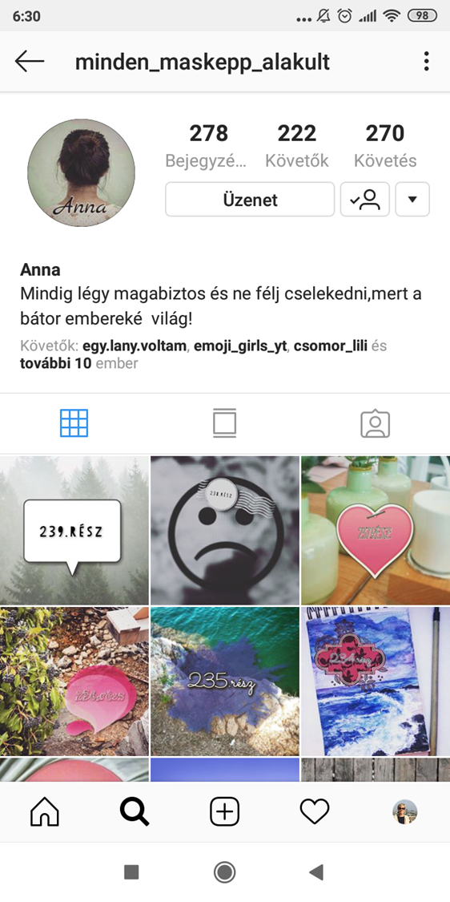
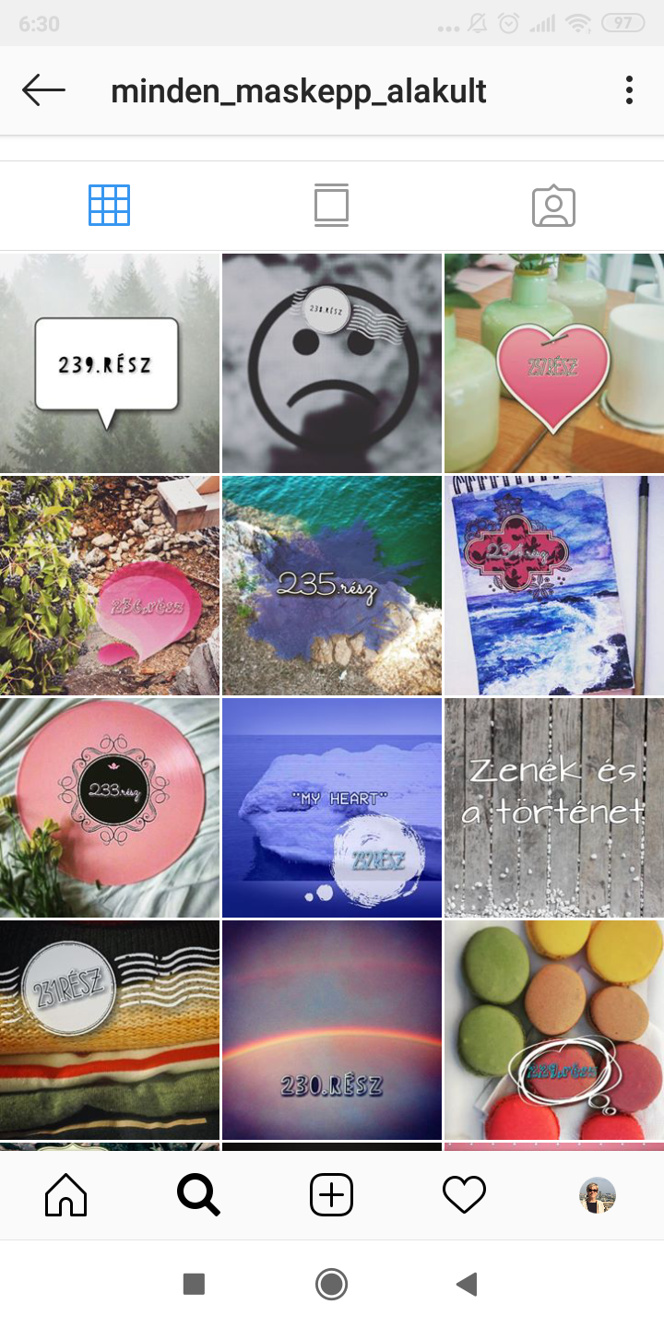
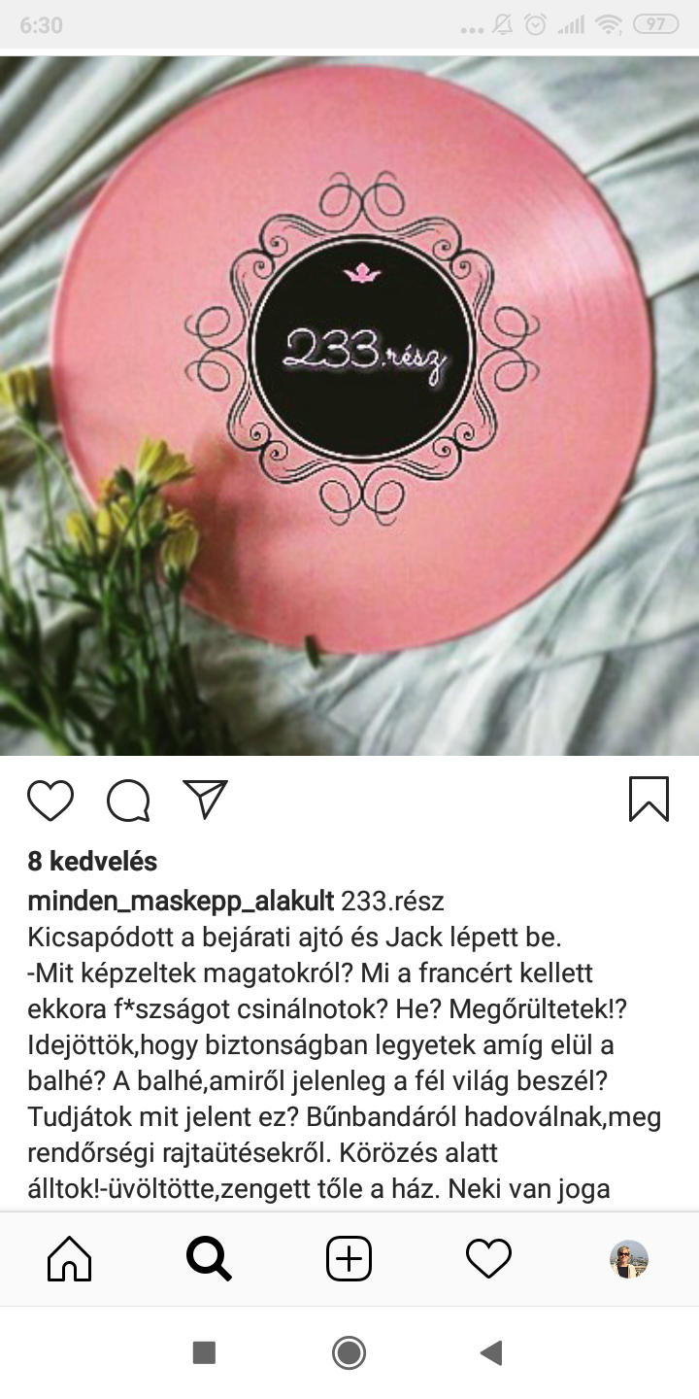

Slide 9
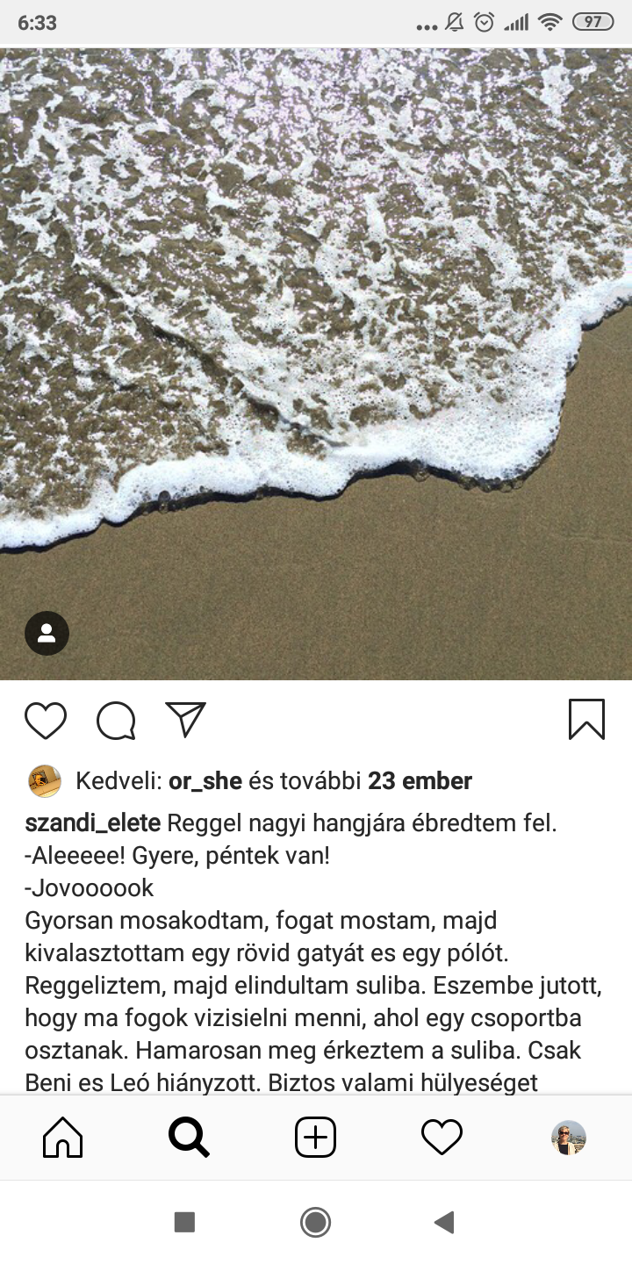
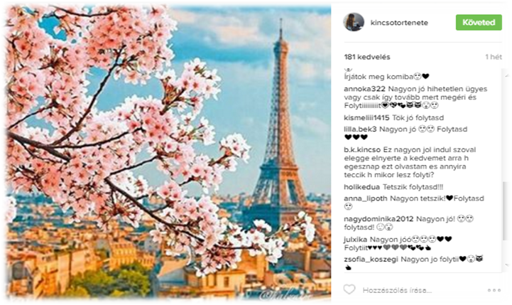
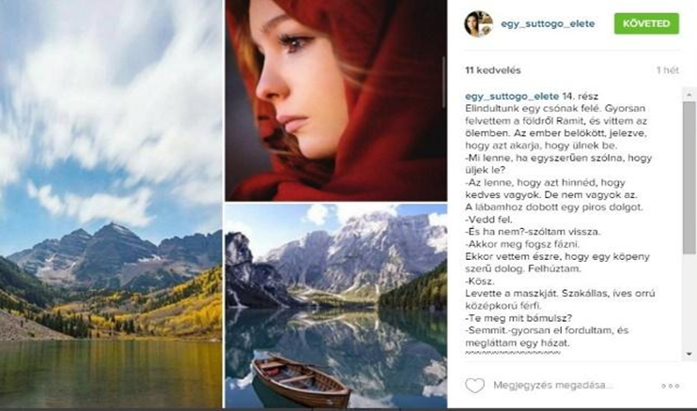

Slide 10
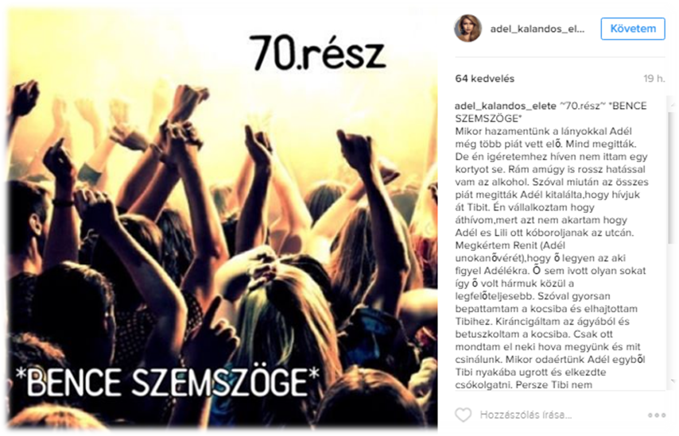
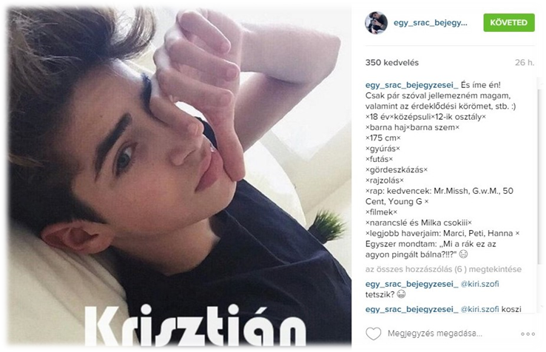
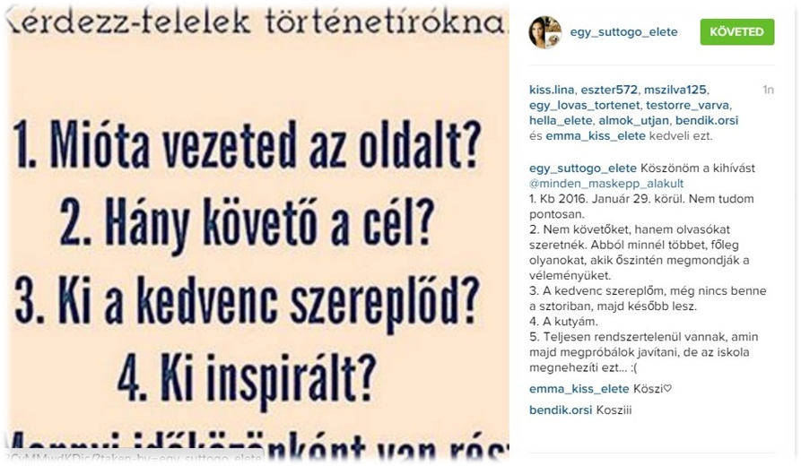
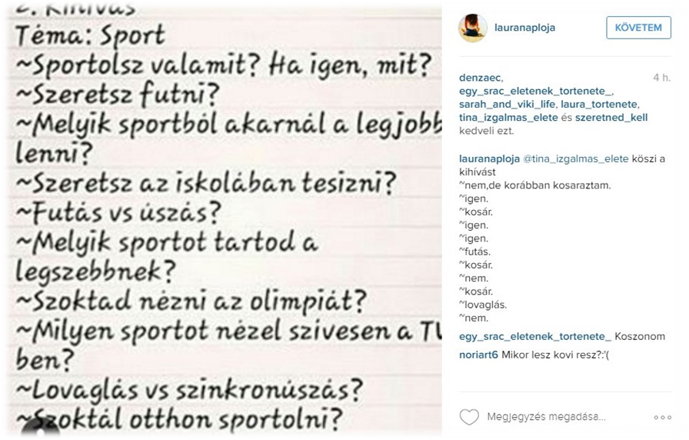

Slide 11
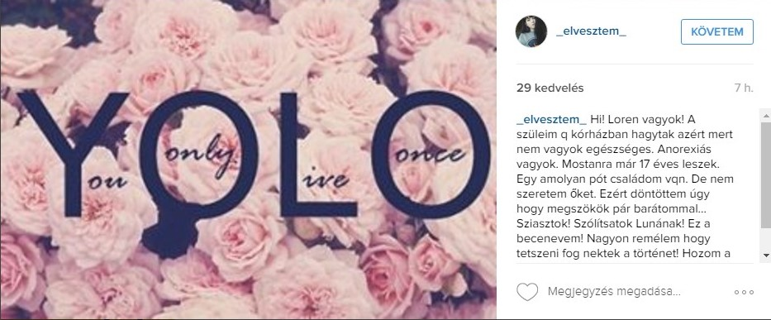
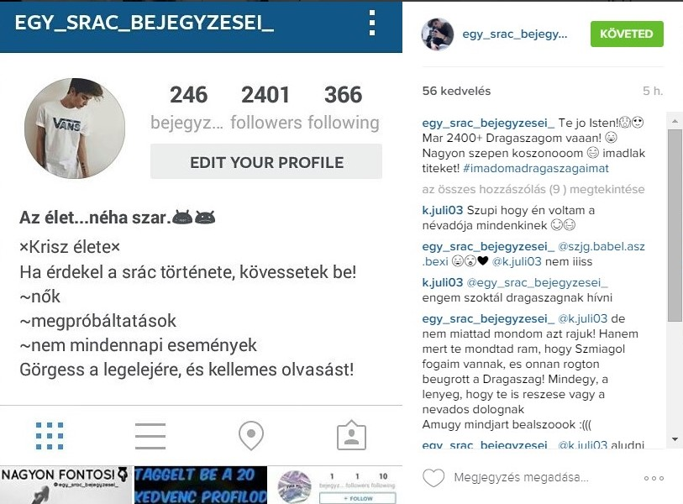
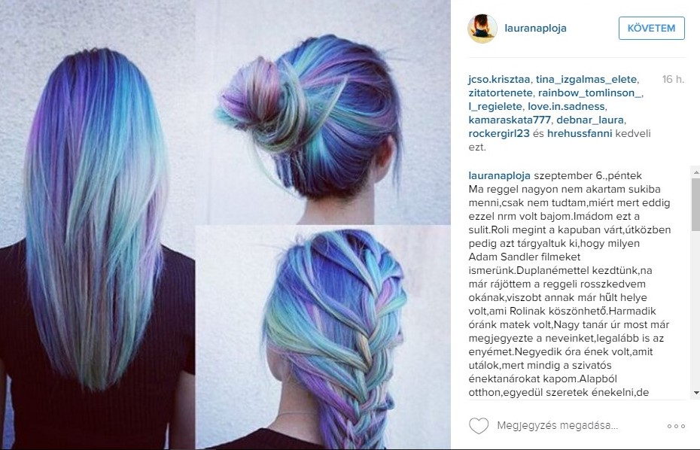
Lányok és fiúk

Slide 12
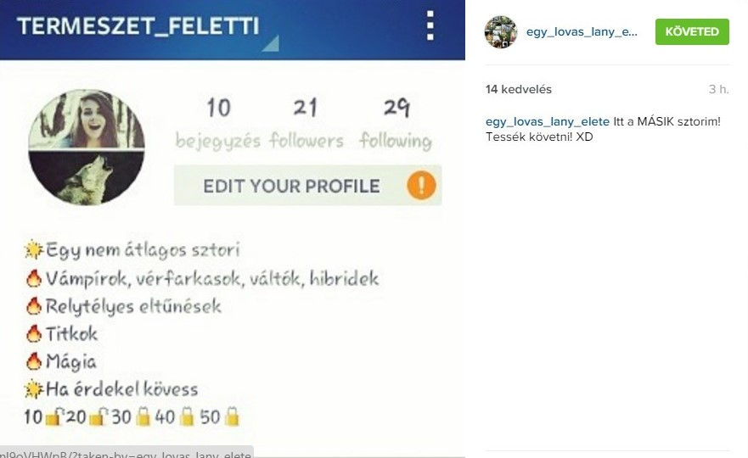
Popkulturális reflexiók, fan fiction

Slide 13
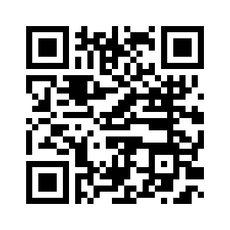
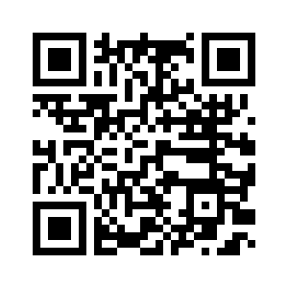
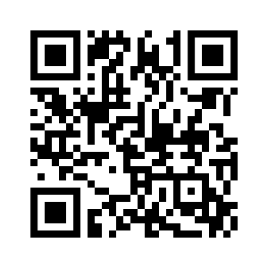
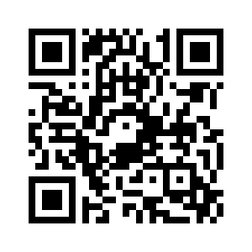
Instagram-naplók, insta-regények

Slide 14
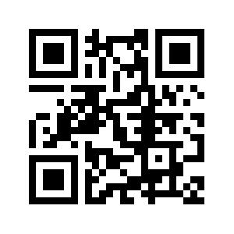
Előkép és minta
Wattpad (fanfiction app)
https://www.wattpad.com/

Slide 15
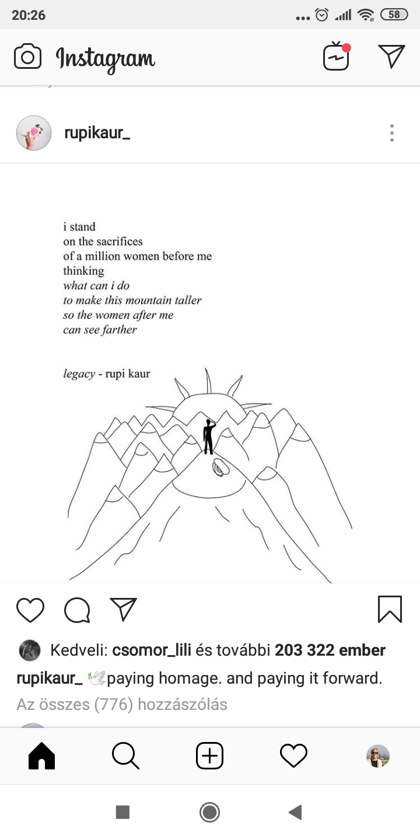
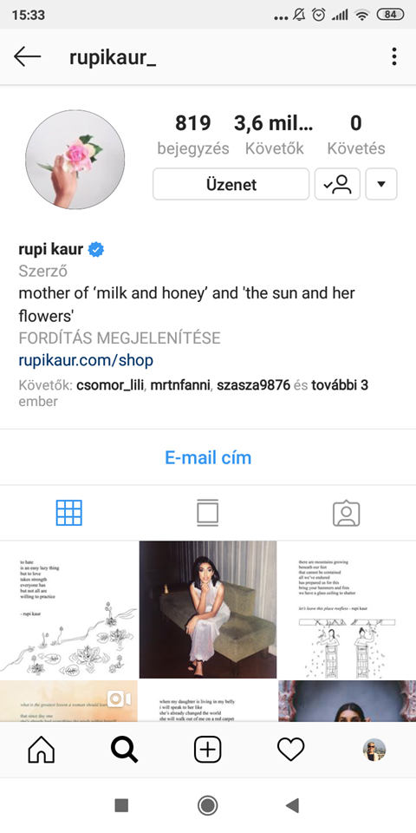
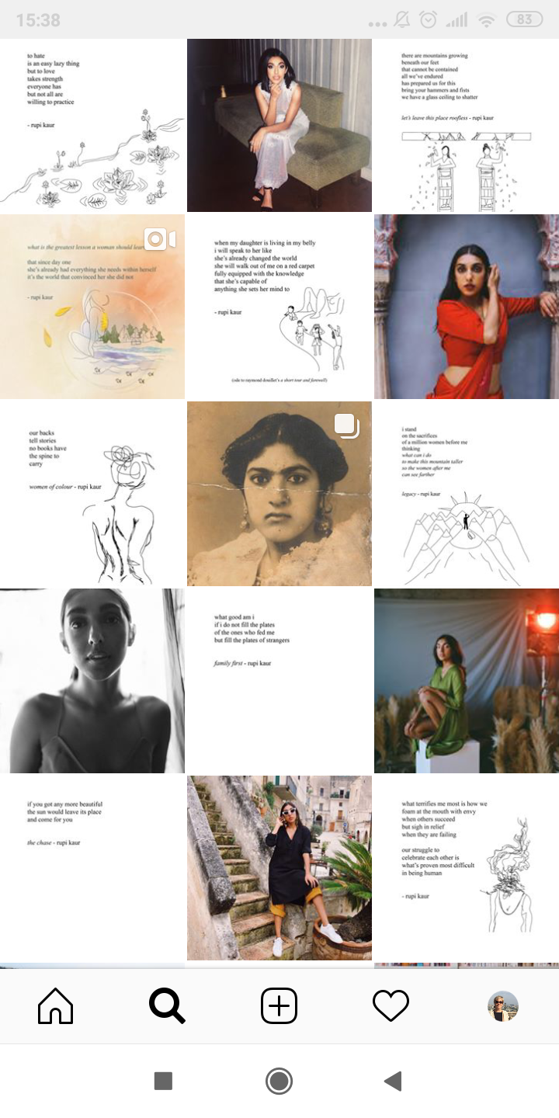
2. Instagram-költészet
https://www.instagram.com/rupikaur_/
https://rupikaur.com/shop/

Slide 16
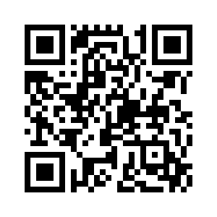
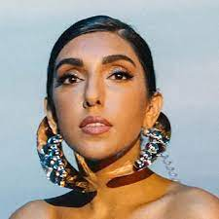

Slide 17
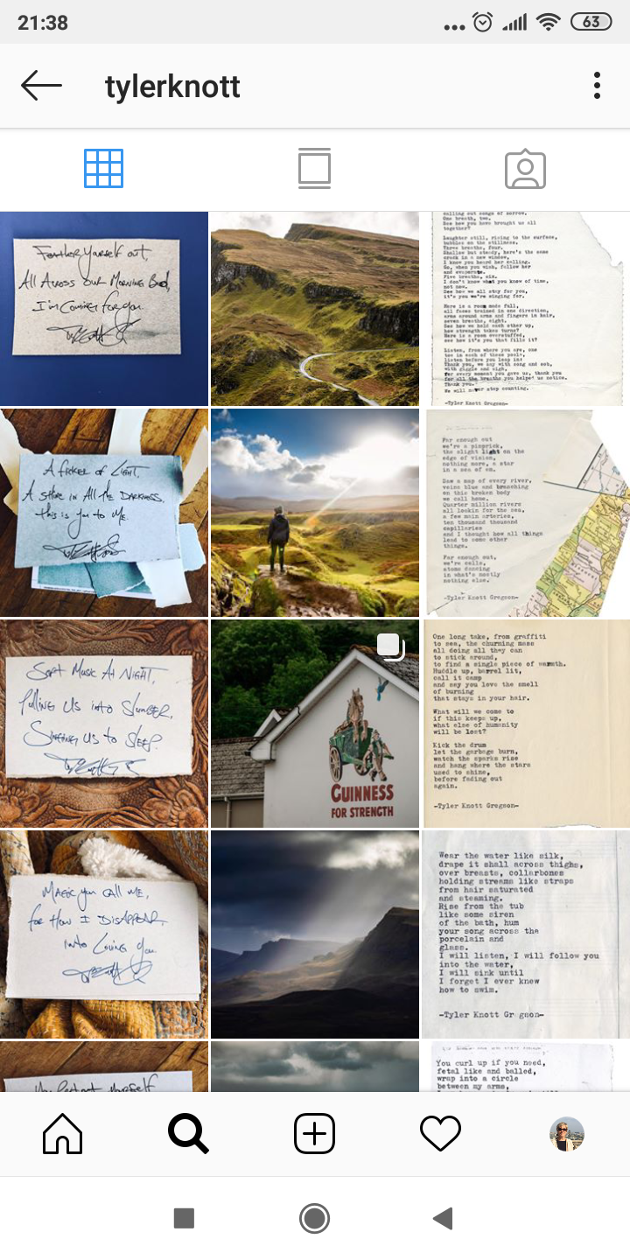
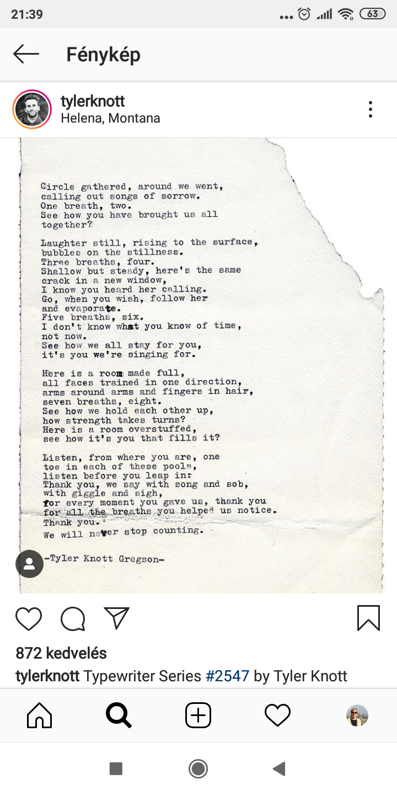

Slide 18
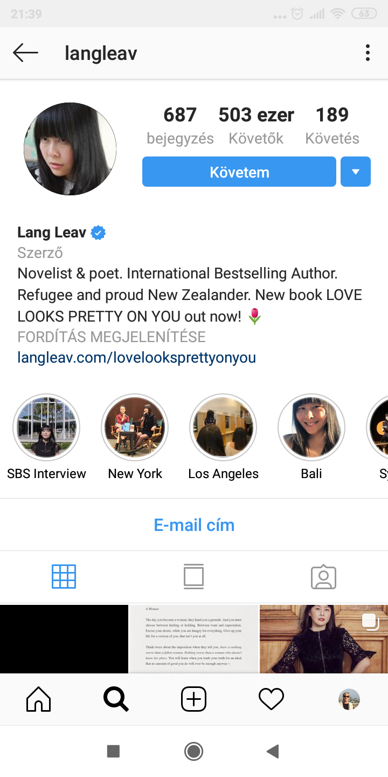
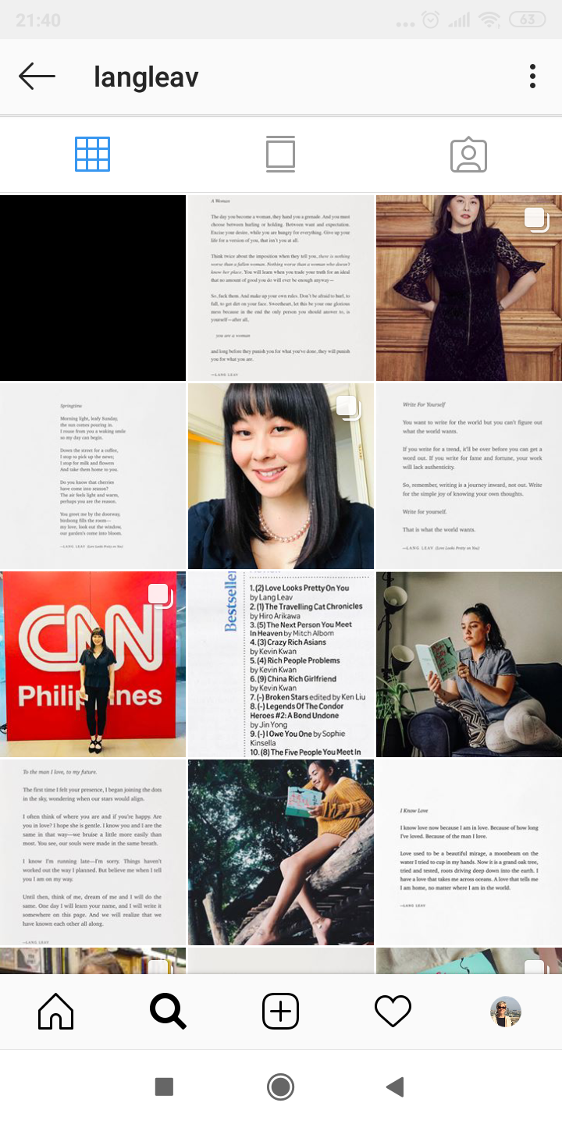
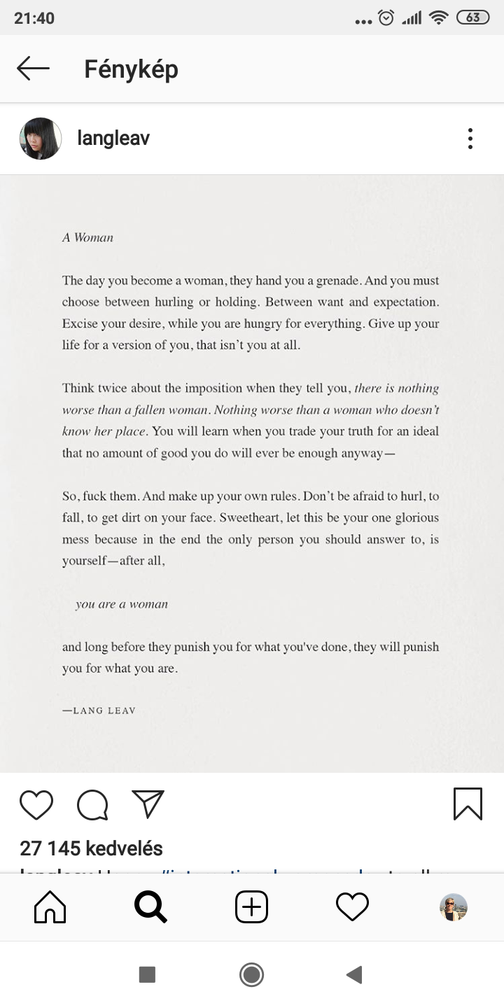
https://www.langleav.com/

Slide 19
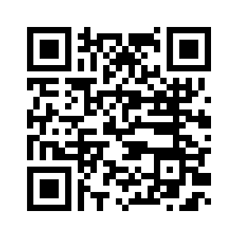
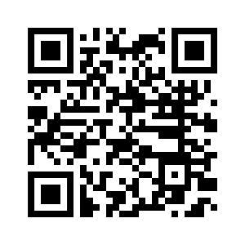
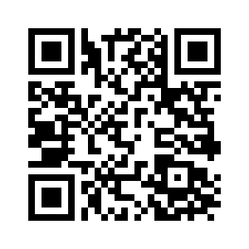
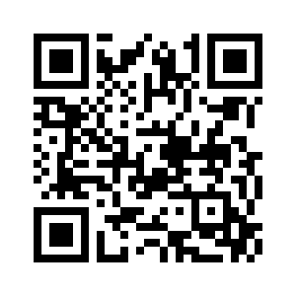
Magyar instaköltészet
a 2010-es évek végén
szerzői oldalak pl. Tari Sophie, Simon Márton és Tóth Réka Ágnes - amatőr - hivatásos/profi közötti szürke zóna, bölcsész háttér, némi üzleti vonatkozásokkal
rajongói oldalak: https://www.instagram.com/tejesmez/
amatőr verselők

Slide 20
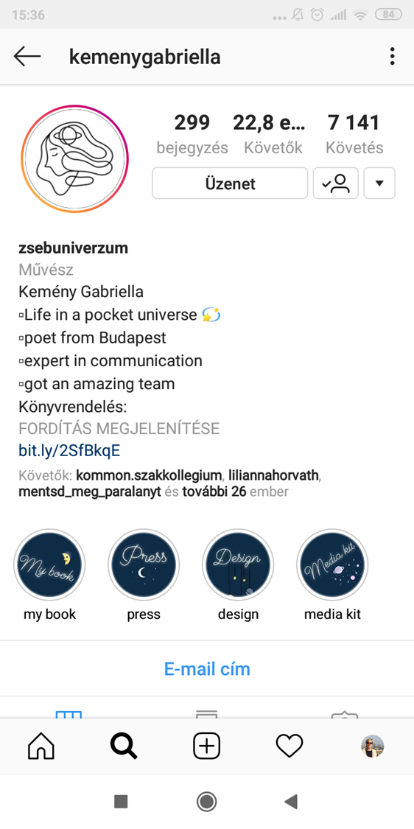
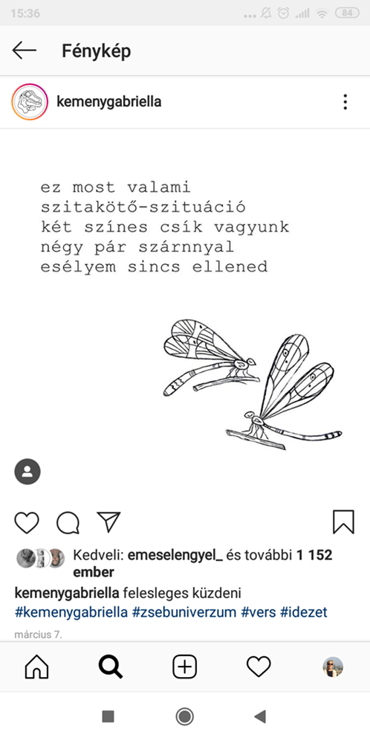
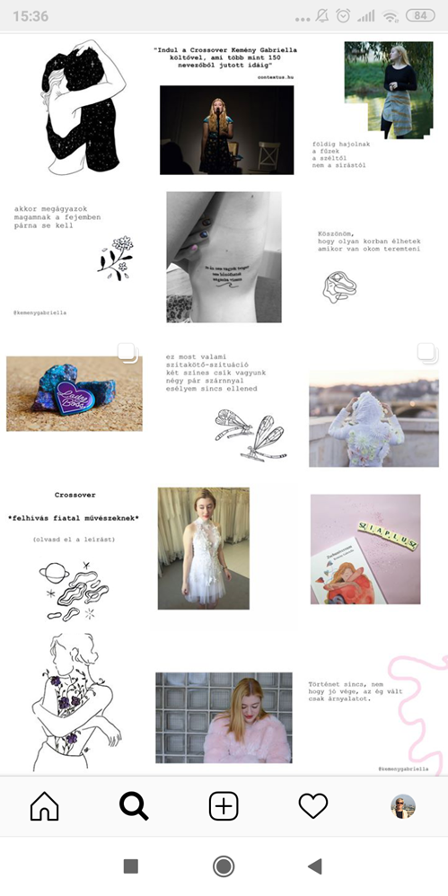

Slide 21
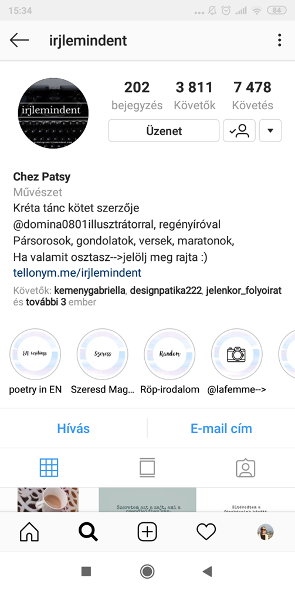
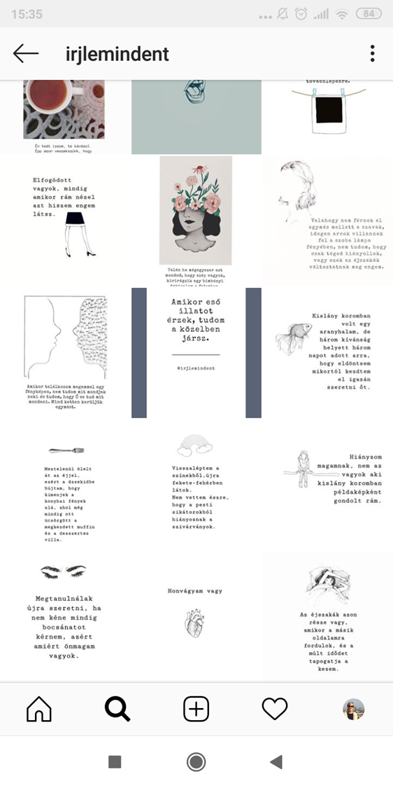
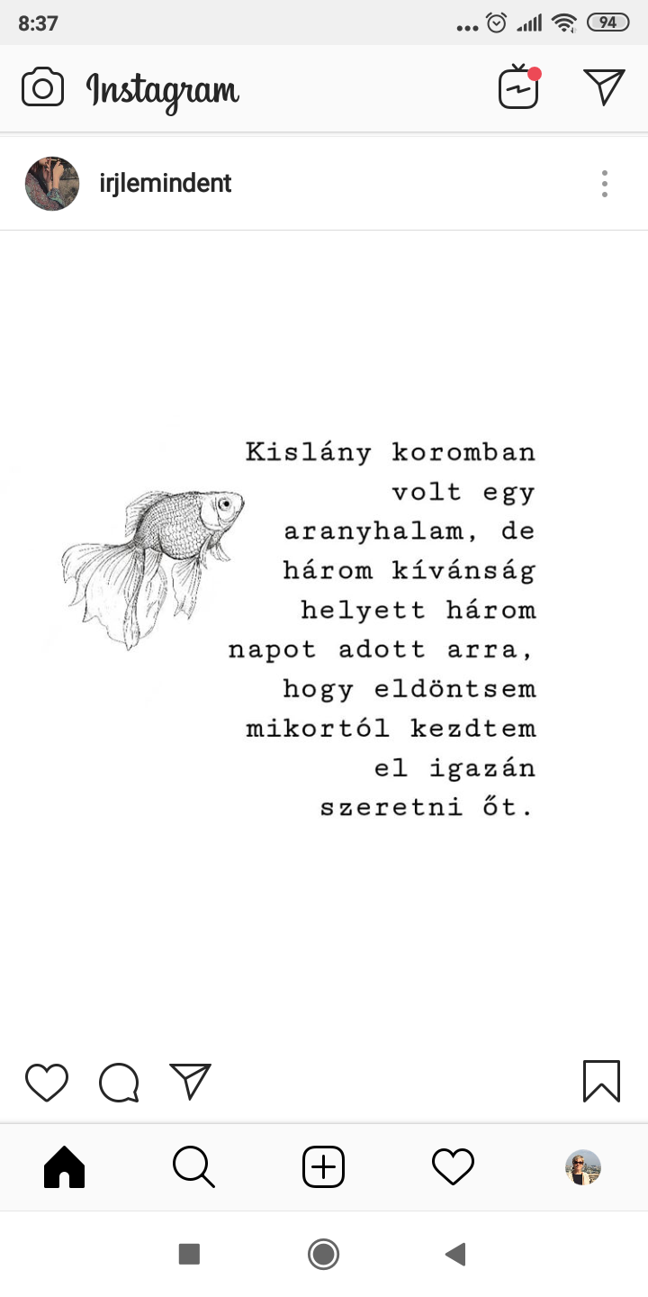
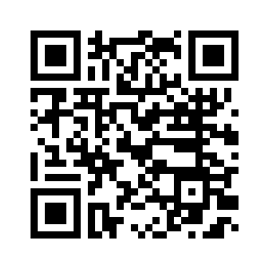

Slide 22
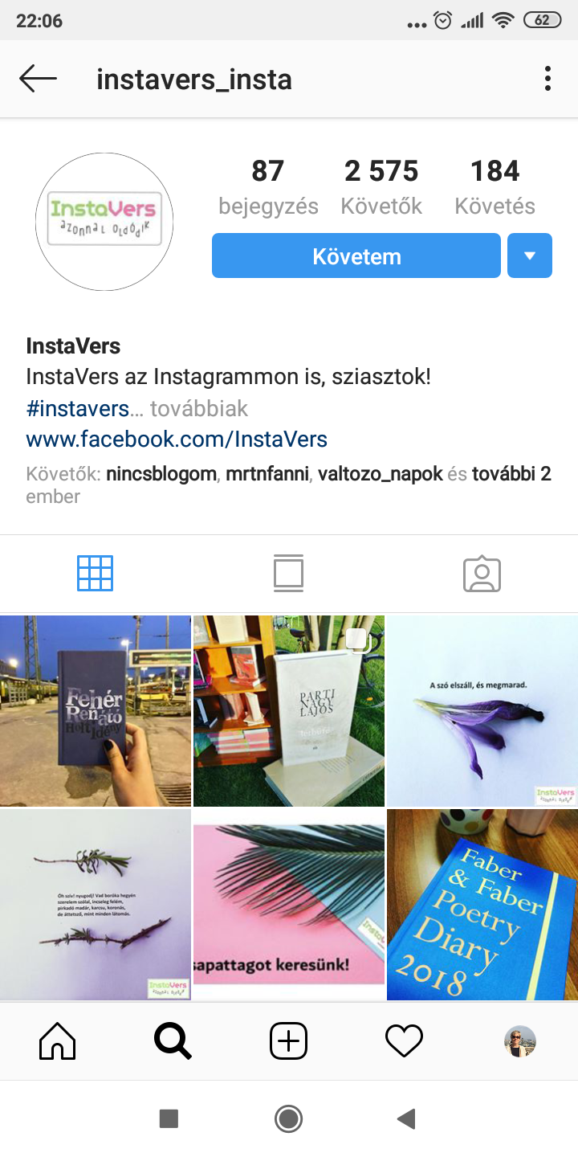
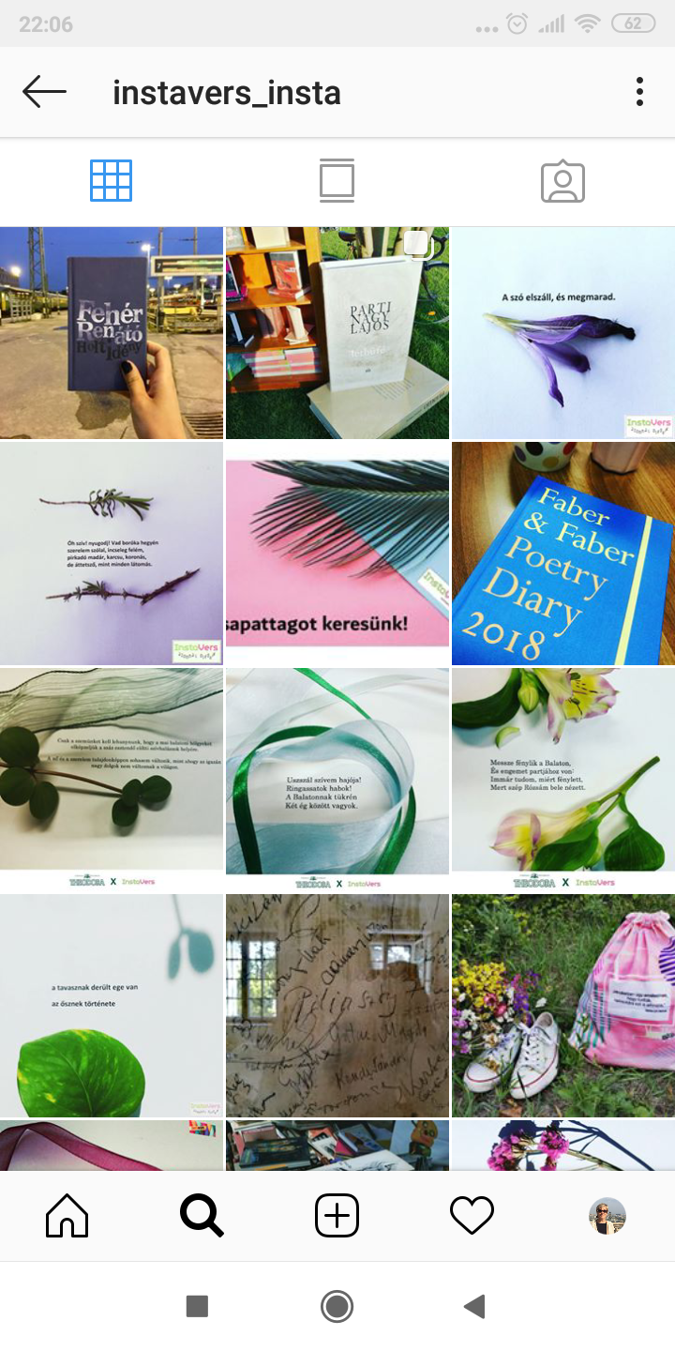
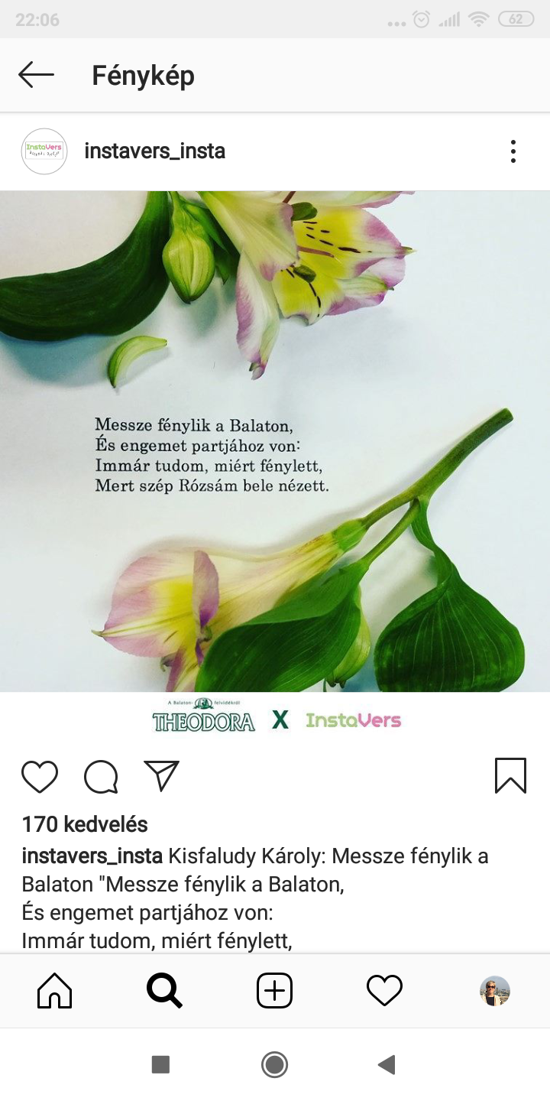
3. Irodalomnépszerűsítő Instagram-oldalak
Kele Dóra

Slide 24
4. Ismeretterjesztő és szórakoztató irodalmi oldalak

Slide 26
Amatőr, periférikus szerzők (gyerekek, nők, menekültek..), küzdelem az elismerésért
Az irodalom mint
instant kultúra fogyasztása
önkifejezés, identitás-játék
idézet, „inspiráció”
közösségi kapcsolódások tere
részvételi forma
Hibrid tartalom: szöveg, grafika, fotó, mém…
Kisajátítás/művészet, „uses & gratifications”
Irodalmi közvetítés „fentről le” és „lentről fel”

Slide 27
Hogyan és mire használhatjuk mindezt az oktatásban?

Slide 28
tartalomgyártás
közzététel a közösségi médiában (zárt körben)
közösségi értékelés
kreatív írás-gyakorlat (pl. versírás adott témáról, versfajták, verslábak..)
irodalmi életművek feldolgozása (közösségimédia-poszt készítése, szöveg+kép/illusztráció)
vizuális tartalom készítése, szerkesztése irodalmi/történelmi témában (képszerkesztő, videóvágó appok)
médiaműveltség fejlesztése (kommentkultúra stb.)............

Slide 29
glozer.rita@pte.hu

